Slide 1
임베디드시스템 6주차 [함수, 기본함수]

Slide 2
수업 목표
함수란 무엇인가?
기본함수 (Built-in 함수)

Slide 3
1. 함수란 무엇인가?
함수(函數)
특정의 기능을 수행하는 코드의 집합
파이썬에는 크게 세 가지 종류의 함수가 존재한다.
기본 함수 혹은 built-in 함수
기본 함수는 파이썬의 실행과 동시에 사용할 수 있는 함수들이다.
라이브러리 혹은 패키지 함수
이는 해당 라이브러리를 포함한 후에 사용할 수 있다.
사용자 정의 함수
사용자가 자신이 필요로 하는 기능을 수행하는 함수를 작성한 함수를 사용자 정의 함수라 한다.

Slide 4
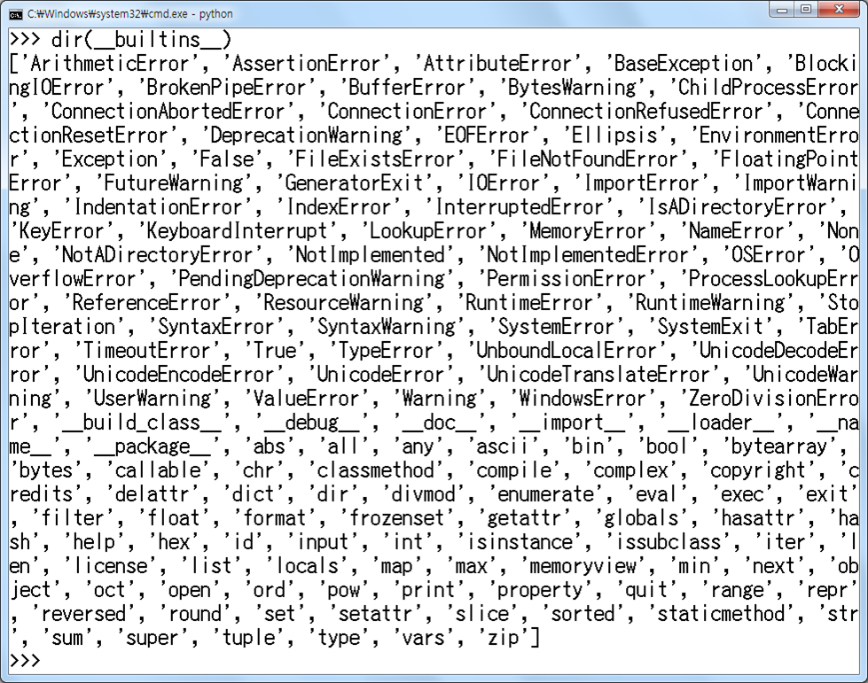
2. 기본 함수(Built-in 함수)
파이썬의 실행과 동시에 기본적으로 사용할 수 있는 함수들
dir(__builtins__)

Slide 5
dir 함수
dir([대상체])
dir에 어떠한 대상체가 인자로 넘어오는가에 따라서 다양한 결과가 리스트 타입으로 산출된다. 여기서 대상체는 객체, 함수, 클래스, 모듈, 패키지등 다양한 요소가 될 수 있다.
dir(): 현재 파이썬 인터프리터에 포함되어 있는 요소들의 이름을 구한다.
dir(함수): 함수가 가진 속성들을 구한다.
dir(클래스): 클래스가 가진 속성들을 구한다.
dir(모듈): 모듈이 포함하고 있는 요소들의 이름을 구한다.
dir(패키지): 패키지가 포함하고 있는 요소들의 이름을 구한다.

Slide 6
>>> dir()
[‘__builtins__’, ‘__doc__’, ‘__name__’, ‘__package__’]
>>> import os
>>> dir()
[‘__builtins__’, ‘__doc__’, ‘__name__’, ‘__package__’, ‘os’]
>>> dir(os)
[...]

Slide 7
help 함수
help(대상체)
대상체에 대한 설명을 표시한다. 대상체에 대해 알고 싶은 바가 있으면 help를 호출해보면 알 수 있다. 여기서 대상체는 객체, 함수, 클래스, 모듈, 패키지등 다양한 요소가 될 수 있다.

Slide 8
>>> import os
>>> dir(os)
[‘DirEntry’ …… ‘write’]
>>> help(os)
Help on module os:
NAME
os – OS routines for Mac, NT, or Posix depending on what system we’re on.
DESCRIPTION
...
>>> help(abs)
Help on built-in function abs in module builtins:
abs(...)
abs(number) -> number
Return the absolute value of the argument.

Slide 9
type 함수
type(대상체)
대상체에 대한 타입을 구한다. 대상체의 type을 알고 싶으면 type을 호출해보면 알 수 있다.
>>> import sys
>>> type(sys)
<class ‘module’>
>>> type(dir)
<class ‘builtin_function_or_method’>
>>> type(1)
<class ‘int’>
>>> type(3.14)
<class ‘float’>
>>> type(“Hello Python!”)
<class ‘str’>

Slide 10
id 함수
id(대상체)
대상체의 식별값을 구한다. 파이썬 인터프리터는 모든 대상체에 식별값을 부여한다. id 함수는 이 식별값을 구해준다.
>>> id(1)
505911008
>>> id(3.14)
20130464
>>> message = “Hello World”
>>> id(message)
31623072

Slide 11
sum 함수
sum(숫자_컨테이너)
sum은 숫자 컨테이너 데이터의 합을 구하는 함수이다.
>>> sum([1, 2, 3, 4])
10
>>> sum([1, 3.14, 5, 7, 9])
25.14

Slide 12
sorted 함수
sorted(반복_가능한_데이터, key=None, reverse = False) -> 정렬된_리스트
sorted 함수는 반복_가능한_데이터를 입력 받아서 이를 정렬된 리스트로 반환한다.
key는 정렬한 기준을 넘겨준다. 만약 정렬기준이 없으면 기본 정렬 기준을 이용한다.
reverse는 역순 정렬 시킬 것인지의 여부를 알려주는 인자이다.
>>> numbers = [2, 3, 1, 5, 4]
>>> sorted_numbers = sorted(numbers)
>>> sorted_numbers
[1, 2, 3, 4, 5]
>>> reverse_sorted_numbers = sorted(numbers, reverse=True)
>>> reverse_sorted_numbers
[5, 4, 3, 2, 1]
>>> numbers
[2, 3, 1, 5, 4]

